Slide 1
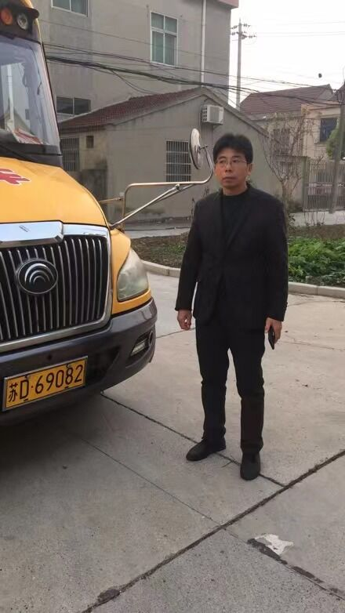
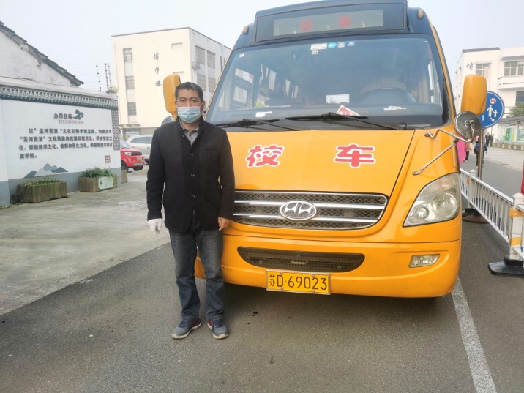
交通安全、防溺水安全教育家长会
新北区孟河中心小学
2023年4月

Slide 2
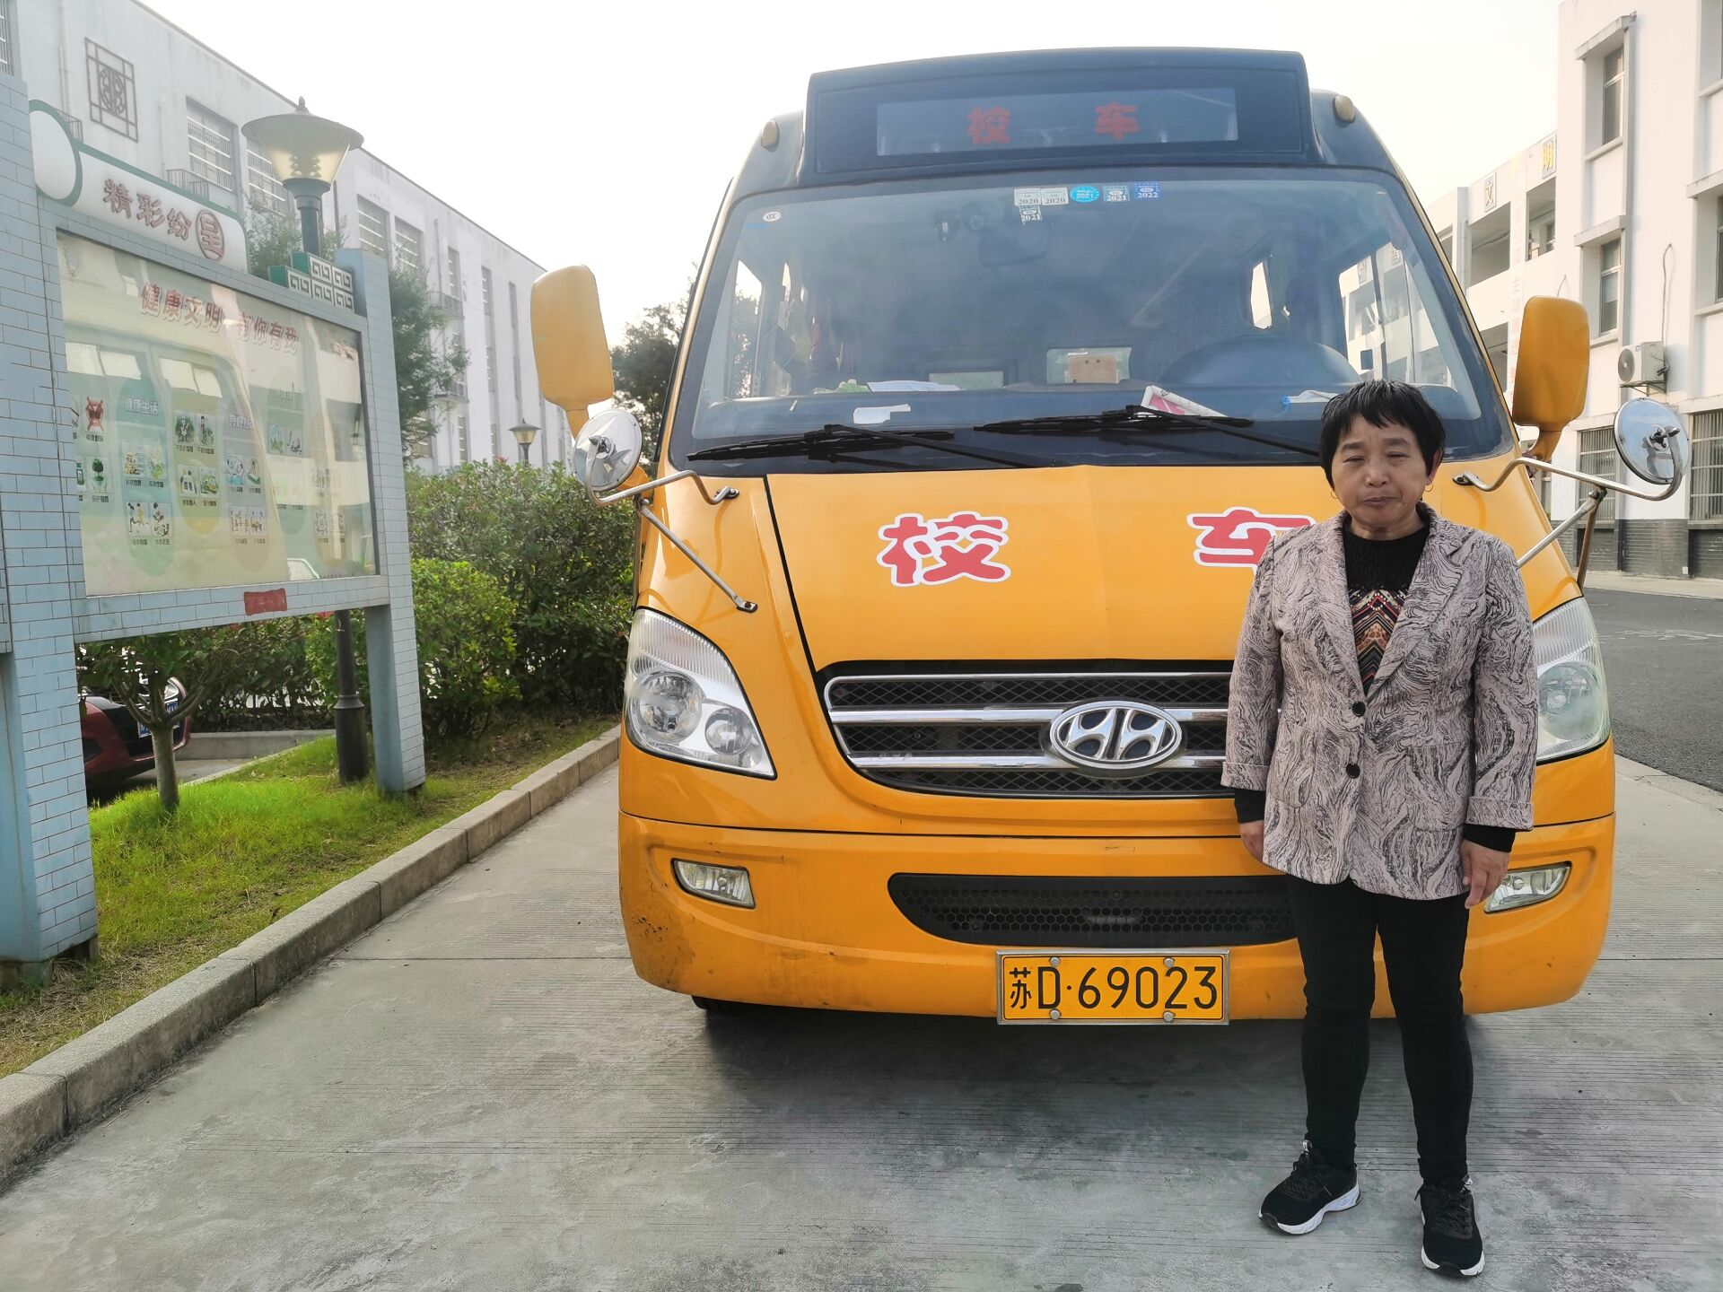
第一部分 乘坐校车安全教育 一、校车线路介绍
东亭、孟河小区线—— 驾驶员：恽元龙 照管员：汤美秀
驾驶员：恽元龙 电话：15906128209

Slide 3
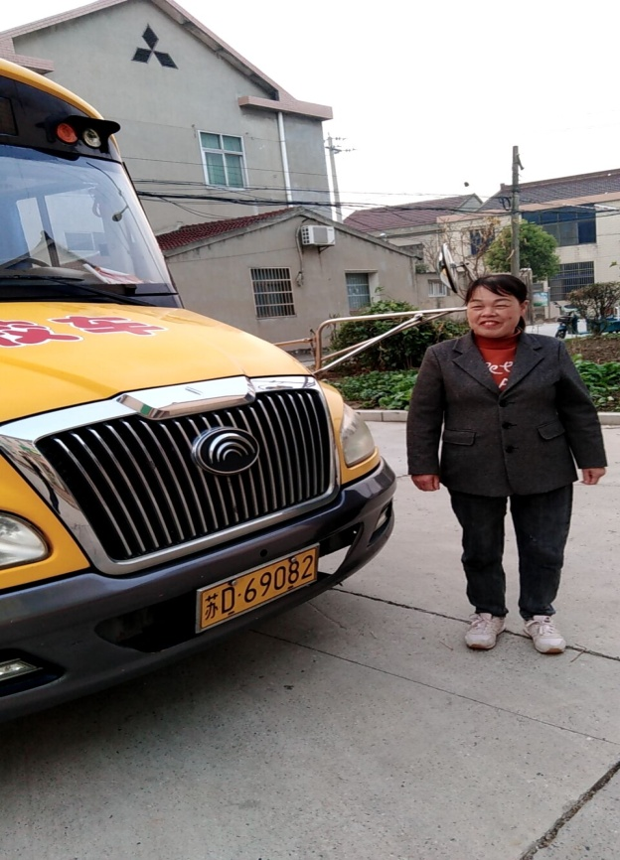
猛将线——
驾驶员：汤小强
电话：13806143719
照管员：刘玉琴

Slide 4
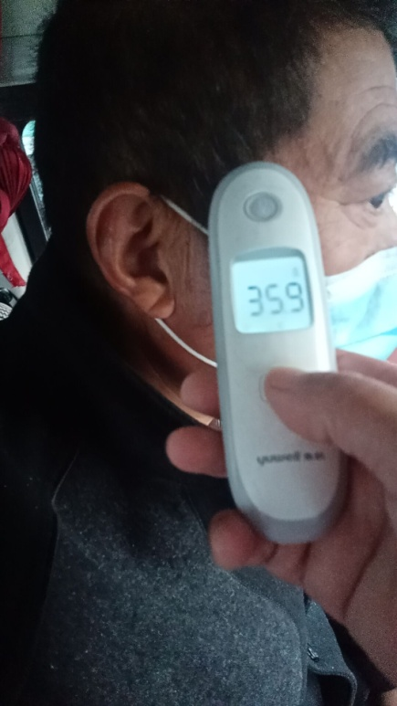
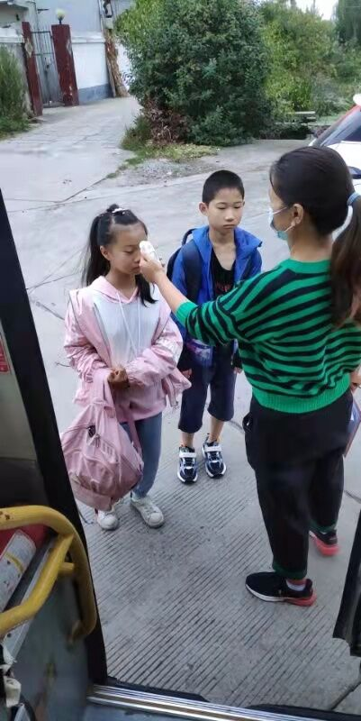
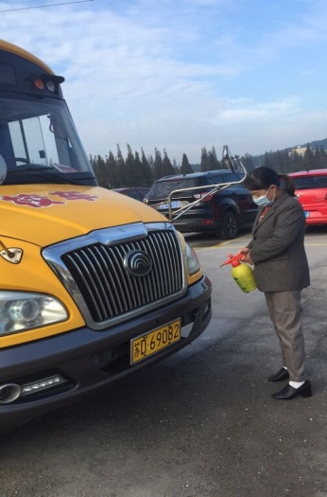
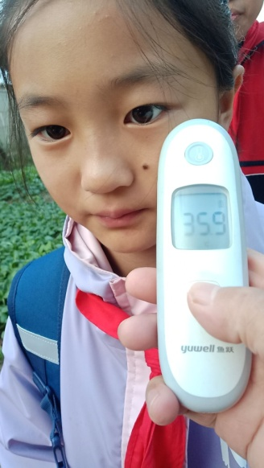
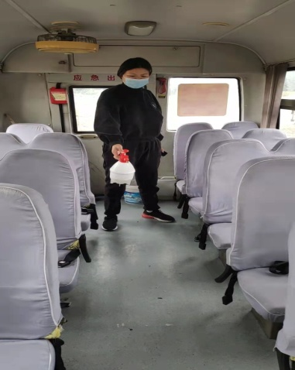
1、驾驶员、照管员疫情期间每天测量上车学生体温、询问身体健康情况。做好校车消毒消杀工作。

Slide 5
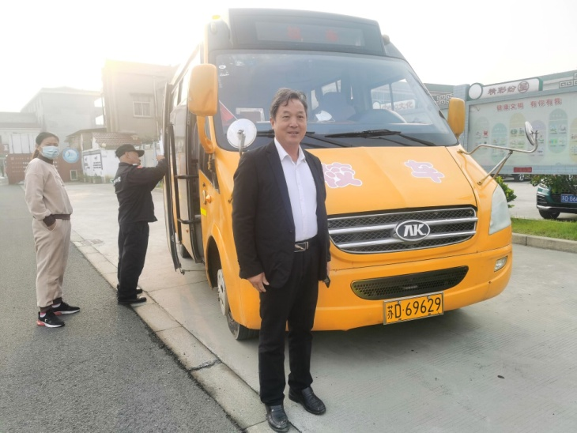
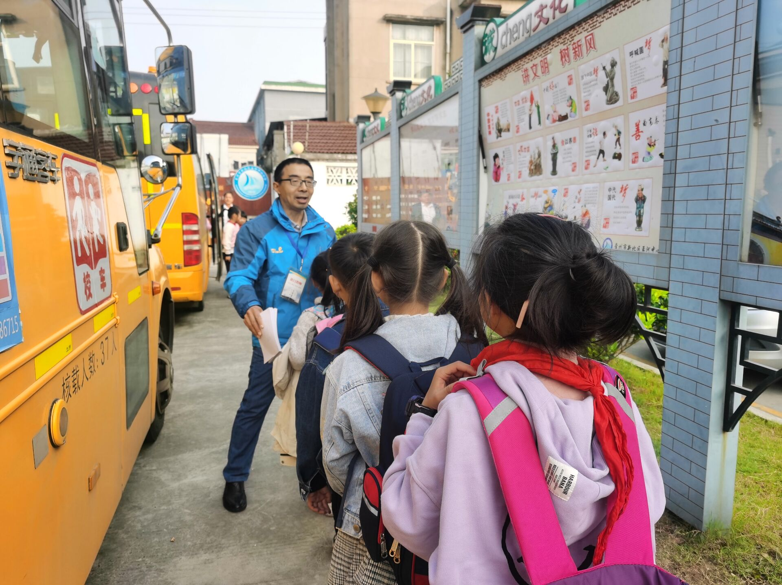
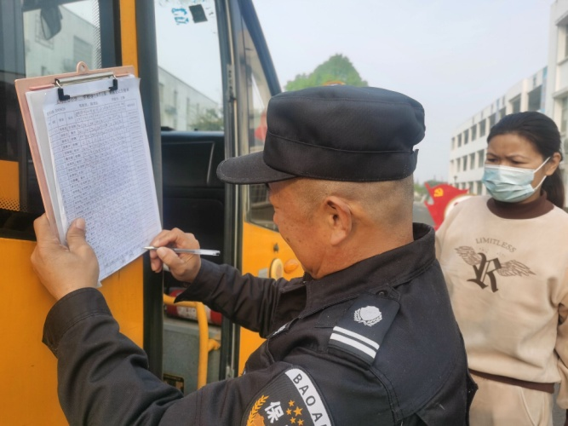
2、学校门卫早晨交接、下午值日老师看护管理。

Slide 6
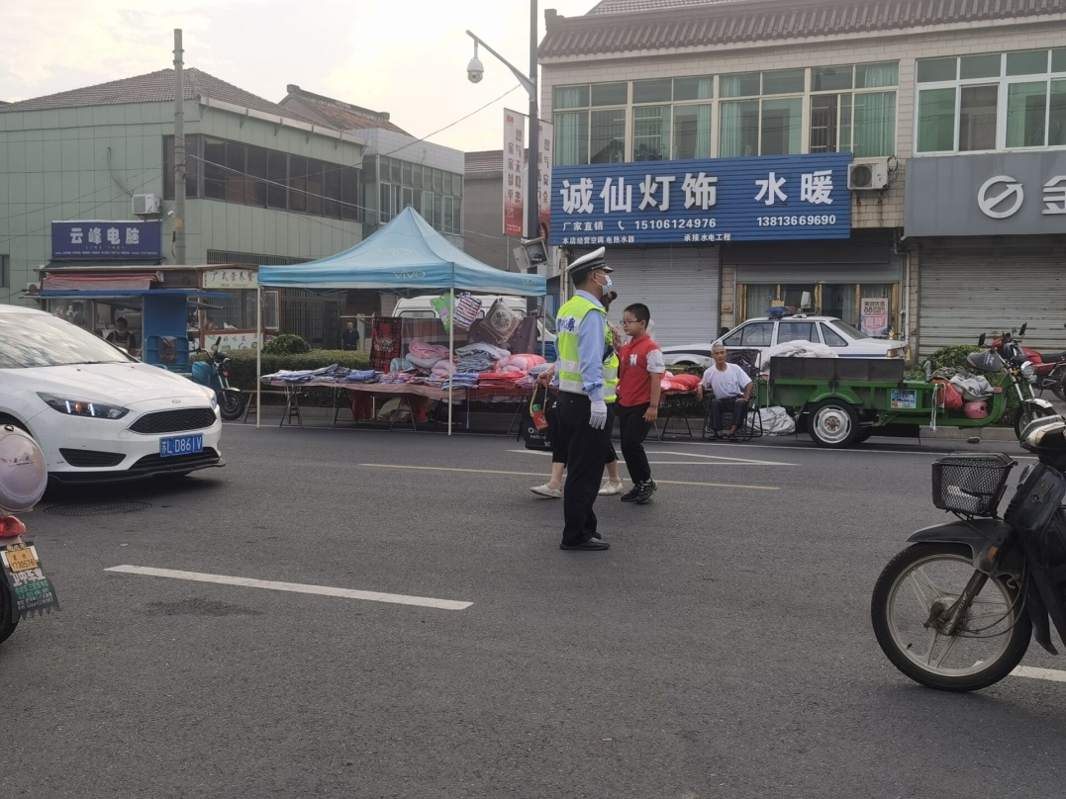
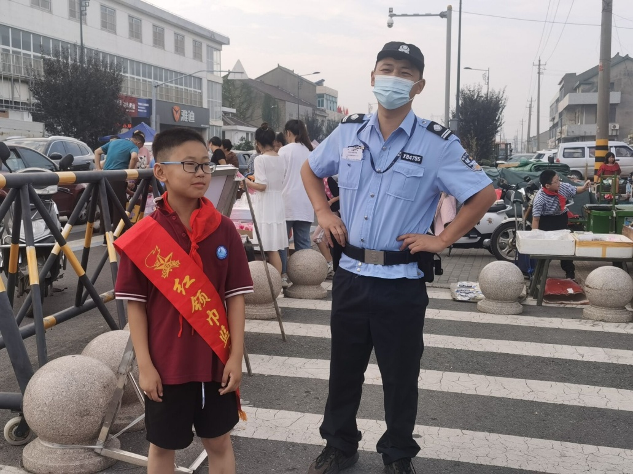
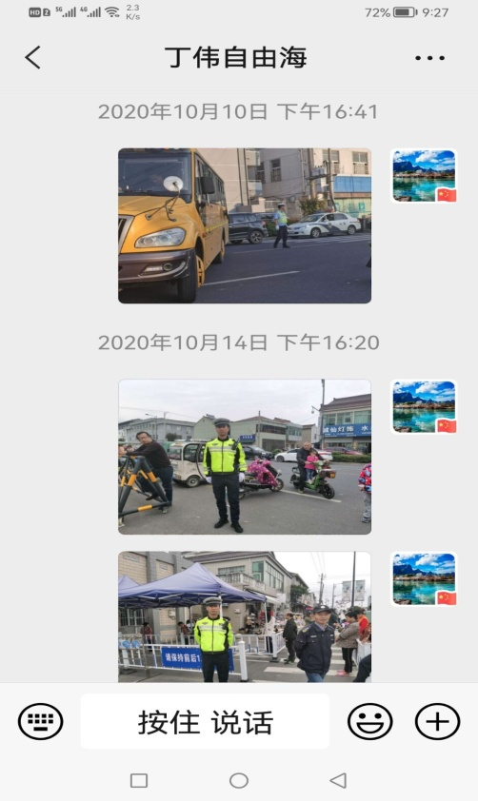
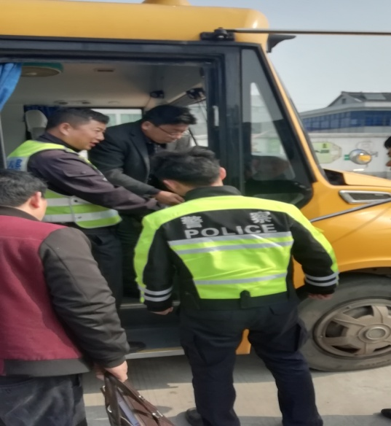
3、交警、民警不定期进行安全检查、督促。

Slide 7
二、关于校车安全运行与管理的要求
校车安全事故频发，一直是学校和学生家长的心头病。如何解决校车安全问题，已经迫在眉睫。校车安全不仅需要家长、社会和学校方面各项举措来保障，也需要学生遵守秩序，保证孩子的乘车安全！ 期初，要与家长要与校车公司驾驶员签到好安全责任书。

Slide 8
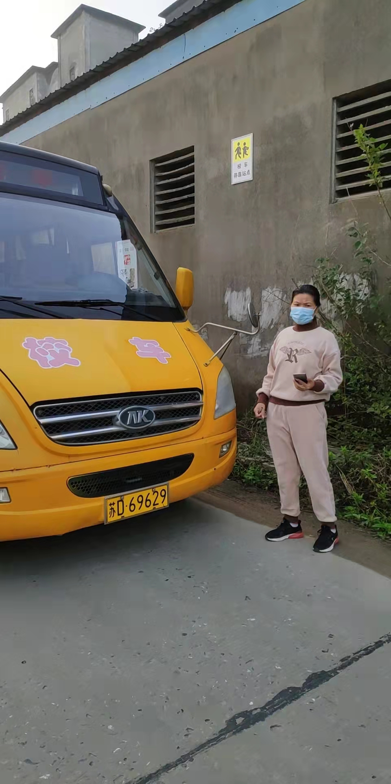
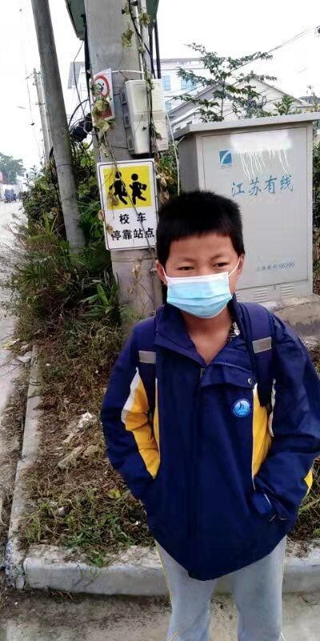
（一） 等校车时、上校车的注意事项：
1、早晨上学时，要按照校车驾驶员定好的时间，在指定的地方等候上车（通常有校车站牌），不要站在车道(包括机动车道、非机动车道)上等车，不要太早，也不要迟到，你的迟到会影响其他同学的上课时间，候车时特别要注意安全。

Slide 9
2、下午放学等车时，第一批4:50发车，请各班第一车的学生放学后排好队，发车前5分钟到校车上，之前要在自己教室作业或等候。要按照老师的管理来候车，在等车时不要追逐打闹，不要扔杂物，要爱护公共财物，不能私自走出教室。等校车驾驶员来领取学生时，各位同学要排好队伍，不要拥挤，不要插队。第二批，参加课后服务的同学5:25排队出教室上校车。

Slide 10
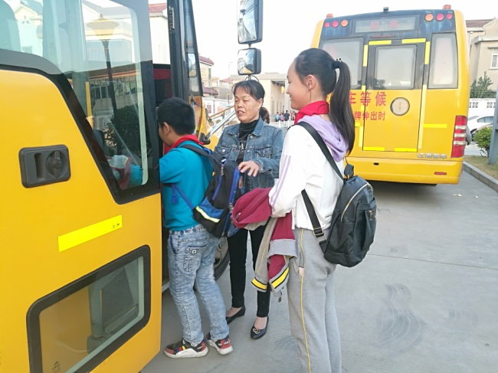
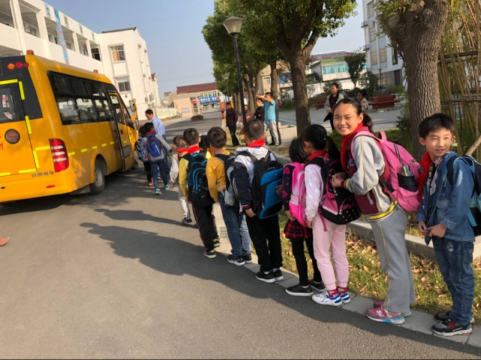
3、上下车时应注意等车停稳以后，因为在车子还没停稳，如果大家都去拦车的话，反而会让司机措手不及。如果上车都争先恐后的上，不巧被其他人挤倒，都可能发生事故，这样很危险，所以大家一定要记住，有序上车，不要争抢。

Slide 11
4、不要把汽油、爆竹等易燃易爆的危险品带入车内。易燃易爆物品容易在挤压、碰撞、或车辆震动过程中引起燃烧和爆炸，严重危及大家的生命安全。也不要把锐利的用品，特别是管制刀具等带到车上，因为容易误伤到其他同学。所有乘车学生不得随意出校门购买零食，车上不允许吃零食。

Slide 12
（二）乘车过程中应注意如下事项：
1、上车后往车厢里面走，站在车门口容易被人挤下车，拉好扶手。早晨上车时，要测量好体温和疫情询问，体温超过37.3°c不能乘坐校车，必须通知家长送医院就诊。（学生出门前要先家长测量体温）
2、车辆行驶的过程中不要把头、手、胳膊伸出手窗外，以免发生意外;也不要向车窗外乱扔杂物，以免伤及他人。在车上要服从校车驾驶员和老师的管理，不要打闹，不要起哄。

Slide 13
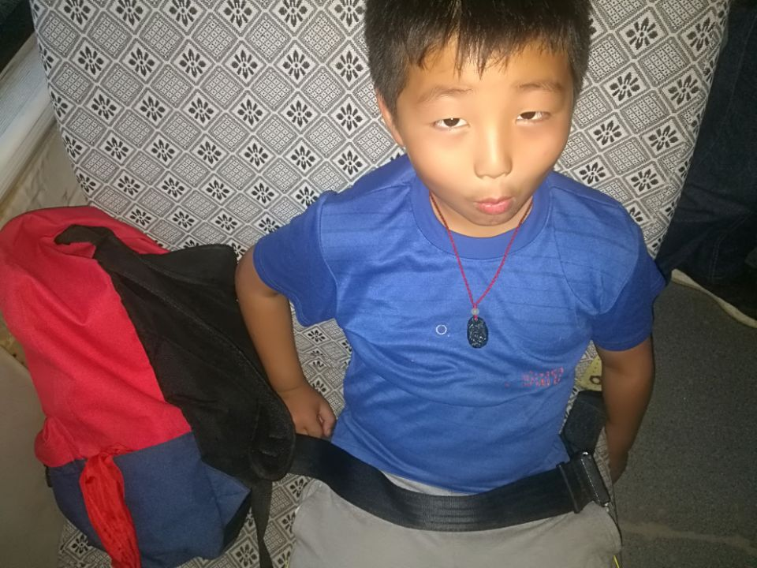
3、乘车时要坐稳，系好安全带。没有座位要把双脚自然分开，手紧握扶手，不要在车上打闹，也不要随意走动，更不能在车上写作业。
4、不允许坐在司机旁边的副驾驶座位上，其实这个位置是最危险的地方，一旦发生意外很容易受到伤害。乘车时不要将身体的任何部位伸出车外，因为这样容易被过往的车辆碰到。
5、乘坐校车时不要离开自己的座位，否则遇到急刹车时有可能会摔倒甚至被甩出去。校车行驶过程中严禁打闹，校车在拐弯、刹车的情况下，惯性的作用非常大，要注意发生意外伤害。
6、切记要系好安全带。刹车的时候，由于惯性的作用人更容易向前倾倒碰撞。因此，乘车时一定要记得系好安全带。（一起喊坐车口号）
安全带，保险带，上车就系安全带！
7、不要在校车行驶过程中吃东西或喝饮料。避免行车中的颠簸和急刹车造成食物或饮料误入呼吸道，小朋友可能因为气管异物造成窒息甚至是死亡。

Slide 14
8、在乘车时千万不要随意按动车上的任何按钮或者打开车窗。
9、上下车一定要等司机把车停放在安全的地方，然后有序地上下车，不要拥堵。
10、避免任何高声的或破坏性行为，防止分散校车司机的注意力。要有礼貌，尊重你的司机。因为对于司机来说，安全的接你上下学是一个巨大的责任。

Slide 15
（三）下车时应该注意的问题：
1、 等车停稳后再下。开门前，先看一下车周围有没有自行车或摩托车经过，要在没有车辆驶近的情况下再打开门，防止车门突然打开使后面跟上的自行车或摩托车撞上车门而发生意外。
2、下车时不要拥挤，不要争先恐后，要有序下车。
3、当车停稳下车后，不要从车前或车后横穿道路，应走离车前或车后20米以上，选择有红路灯的地方过马路。
请各位家长每天对孩子进行安全教育1分钟。同时，请各位家长每学期开学时与校车公司驾驶员签订好《安全责任书》。

Slide 16
第三部分：家长如何对孩子乘坐校车需要做的配合。
虽然我们有严格的管理，也不可能时时处处将每一个学生都处在老师的掌握之中，这就是俗话说的“手再大也捂不过天来”；虽然我们多层次的安全教育，也不可能达到每一位学生都能按学校的要求去做，这就是常说的“教育不是万能的”；所以还需要家长的支持和配合。
1、关于孩子的监护问题。教育部颁发的《学生伤害事故处理办法》及《未成年人保护—法》明文规定，家长是学生的“监护人”，学校的职责是代表国家对学生进行教育，对学生在校期间的活动进行引导和管理。所以，那种“把孩子交给学校”的想法是不正确的，家长应依法履行法律监护人职责，配合学校对学生进行思想教育、安全教育管理和保护工作。要给每个乘坐校车的孩子购买意外保险。孩子的性格、品德、行为、习惯等方面的形成，主要靠家庭教育打基础。因此，家长应该“营造一个温馨健康的家庭”，以身作则，成为子女的楷模。家长应该关注他们的思想，及时了解子女的思想、行为动态，以防为主，杜绝不良行为的发生。教育他们讲文明、讲礼貌、讲纪律；很多老师、家长可能在学习方面教育比较多，其实思想教育、品德教育、礼仪教育很重要。有教育专家批评中国的教育，就说：很多人都想望子成龙，首先应该望子成人。
2、关于孩子的接送问题。请各位家长每天早晨按照驾驶员指定的时间，适当提前5分钟把孩子送到指定的站点，等孩子上了校车后，你再离开，防止孩子乱走动，出安全事故。下午，也提前到站点接孩子回家，形成无缝对接。

Slide 17
3、关于孩子的生活问题。
基于安全考虑，学生进入校园后不许再出校园大门，所以各条线路的学生家长应根据孩子的乘车时间，在早晨要合理安排好孩子的饮食。
4、冬天浓雾、下雪、如果出现路面结冰、下大雪的情况下，基于安全考虑校车会暂停接送，家长到时要安排好孩子的接送，希望家长朋友们能理解。

Slide 18
第二部分：乘坐其他车辆的 安全提醒
1、一人一盔。家长骑行、学生乘坐摩托车、电瓶车时每个人都要戴好头盔（车上有2个头盔）。
2、不坐杂交车、拼装车，坐安全的车辆。
3、汽车在校门口10米内不要停车，开过或不到10米处停车，校门口汽车不掉头，防止拥堵，要掉头，开出100米以外在合适的地方再掉头！
4、小学生不骑自行车、电瓶车来学校。

Slide 19
第三部分：预防溺水工作提醒
今年防溺水工作重点放在小学和幼儿园，他们都要牢记“六不两会”，同时幼儿园小朋友要学会防溺水歌曲，小学生要熟记防溺水口诀，下一步市里检查防溺水工作会抽查学生的学习情况，请各校作为重点工作开展检查。
六不：1.不私自下水游泳；2.不擅自与他人结伴游泳；3.不在无家长或教师带领的情况下游泳；4.不到无安全设施、无救援人员的水域游泳；5.不到不熟悉的水域游泳；6.不擅自下水施救。
两会：1.发现险情会相互提醒、劝阻并报告；2.会基本的自救、自护方法。

Slide 20
